Slide 1
回覆郵件

Slide 2
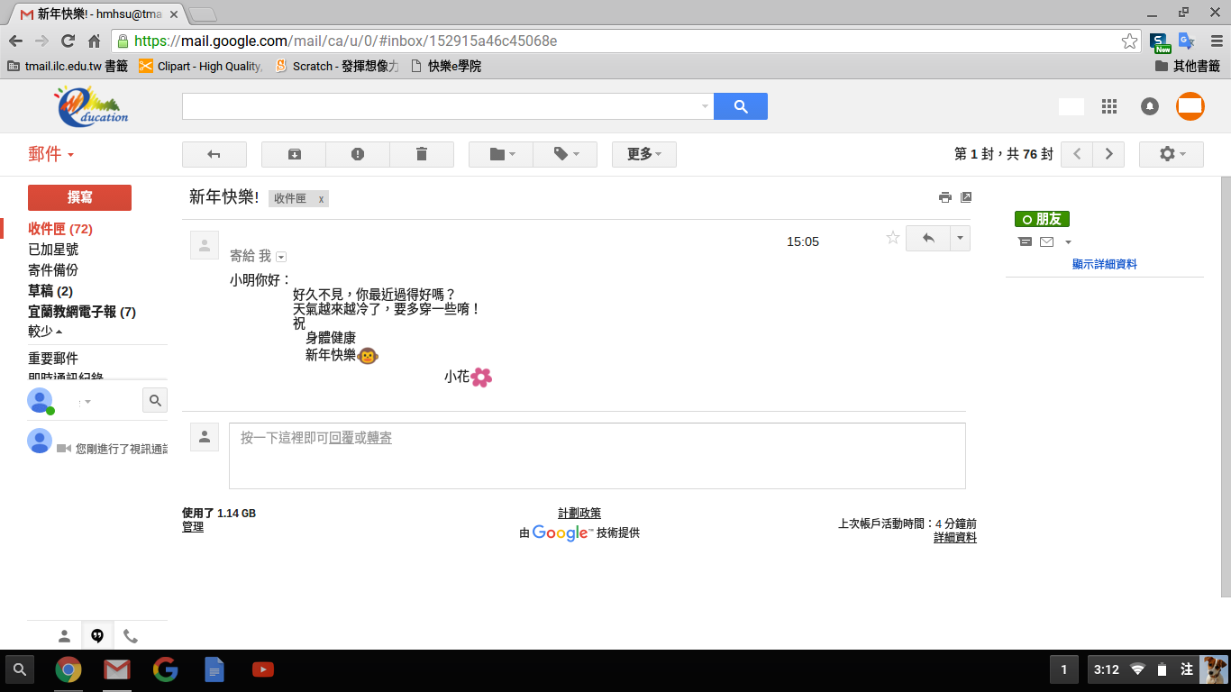
點選「 」圖示

Slide 3
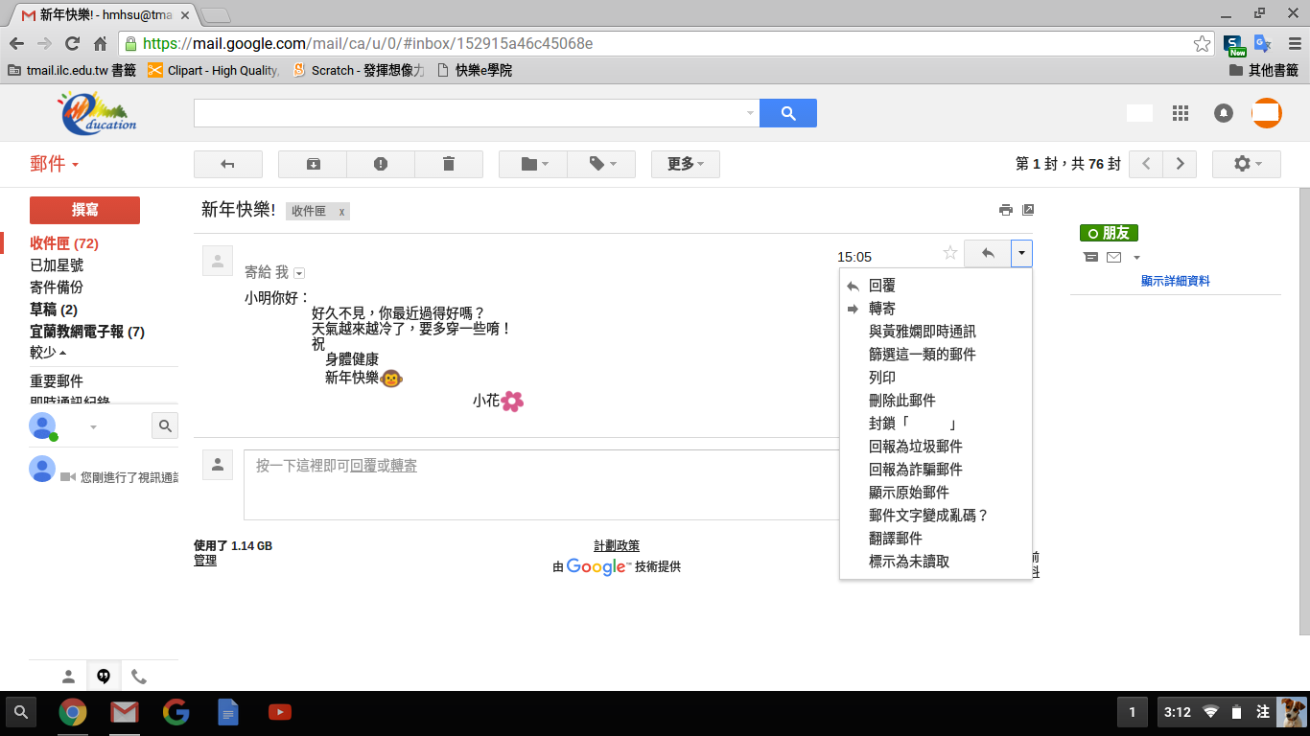
選擇「回覆」

Slide 4
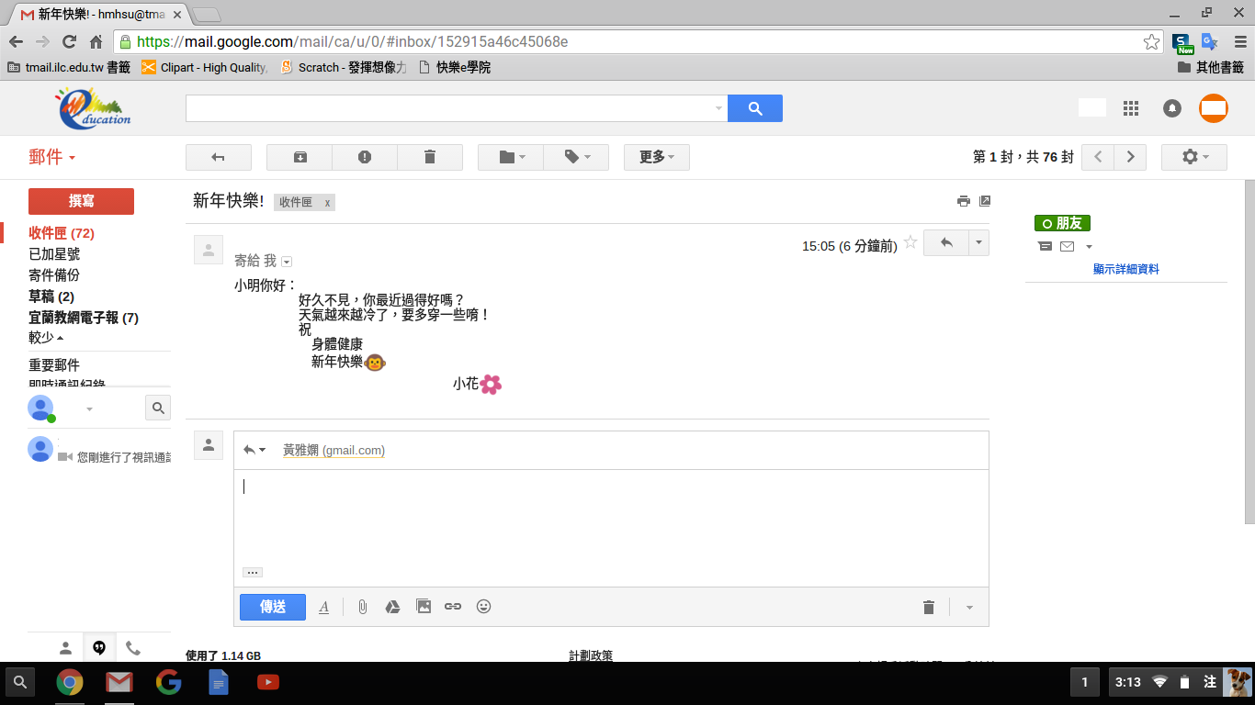
輸入回覆訊息

Slide 5
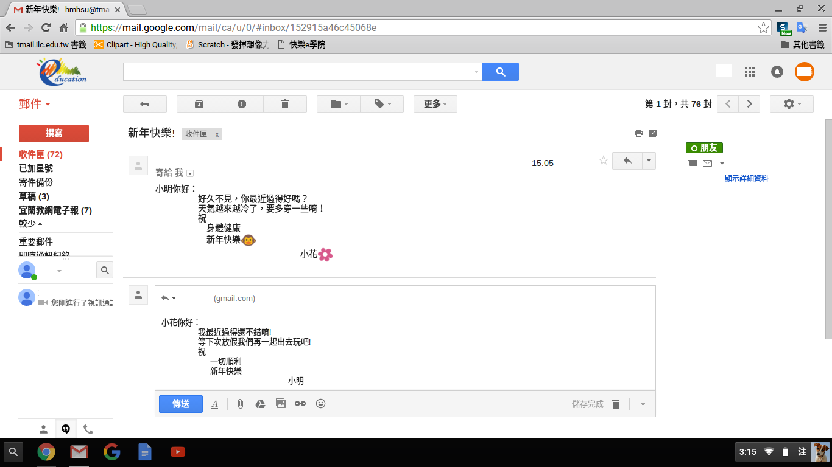
點選「傳送」

